Slide 1


UN PROYECTO PARA FRENAR LA DESPOBLACION EN TERRITORIOS RURALES ARAGONESES

Slide 2









Slide 3
POR QUÉ PUEBLOS VIVOS
Sufrimos un proceso de despoblación que perjudica a nuestro desarrollo sostenible.
Los pueblos ofrecen un marco de vida de calidad y hay personas de la ciudad interesadas en venir a vivir a un pueblo
El mantenimiento de un mundo rural vivo es fundamental: producción de alimentos, incendios, erosión, mantenimiento de espacios naturales, diversidad cultural, etc. Equilibrio territorial y ambiental

Slide 4
POR QUÉ PUEBLOS VIVOS
Es necesario actuar localmente y adaptar las soluciones.
Es positivo trabajar en red, cooperando con otros territorios que tienen el mismo problema

Slide 5
ELEMENTOS DIFERENCIADORES
Implicación Local y Factor humano:
Grupos de Acción Local --- Red de oficinas para la revitalización rural
Ayuntamientos- Comarcas
Red de colaboradores
Carácter muy práctico. Actuaciones adaptadas a:
Territorios y pueblos
Casos concretos de personas de la ciudad interesadas en vivir en el medio rural
jóvenes y mujeres locales
Visión global: Empleo + vivienda + TIC + vida social + servicios, etc.
Cooperación y Trabajo en Red entre Territorios

Slide 6
OBJETIVOS
Preparar a la población local para acoger e integrar a nuevos pobladores
Recabar, archivar y publicar información de interés para potenciales nuevos pobladores y familias.
Mejorar el territorio para que éste sea más atractivo y sea un marco de vida de calidad
Contactar con potenciales nuevos pobladores y acompañar a los que se quieran establecer.
Fomentar la permanencia de jóvenes y mujeres
Facilitar la competitividad de las actividades económicas y potenciarla llegada de nuevos inversores.

Slide 7

LABORES DEL PERSONAL DE LAS OFICINAS
Presentaciones del proyecto en el territorio
Gestiones para la adhesión de los municipios.
Creación de una red de colaboradores contra la despoblación- Dinamización de estos colaboradores
Elaboración y difusión del manual del colaborador
Recopilación de buenas prácticas y experiencias y lucha contra la despoblación, alimentación de base de datos.

Slide 8
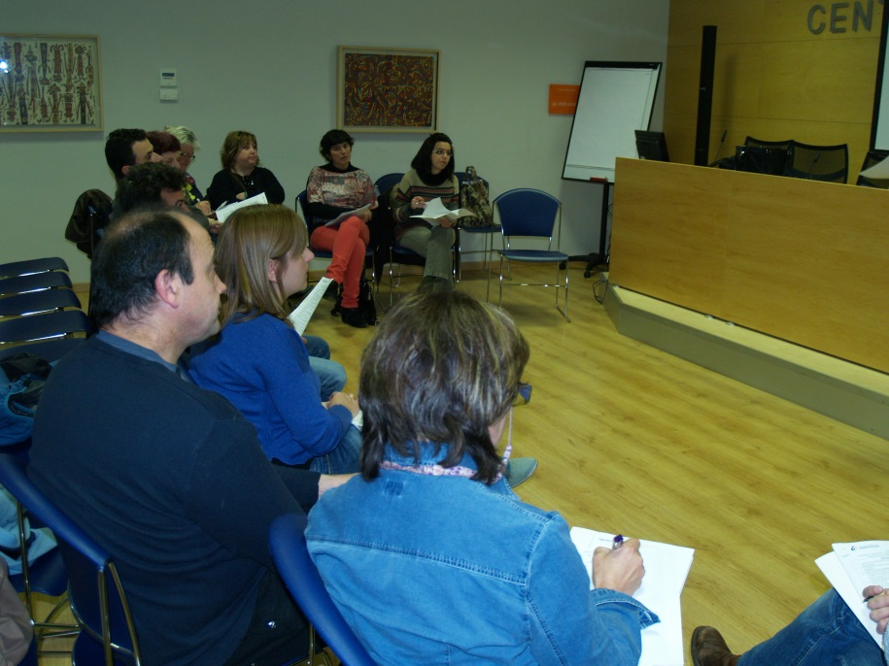
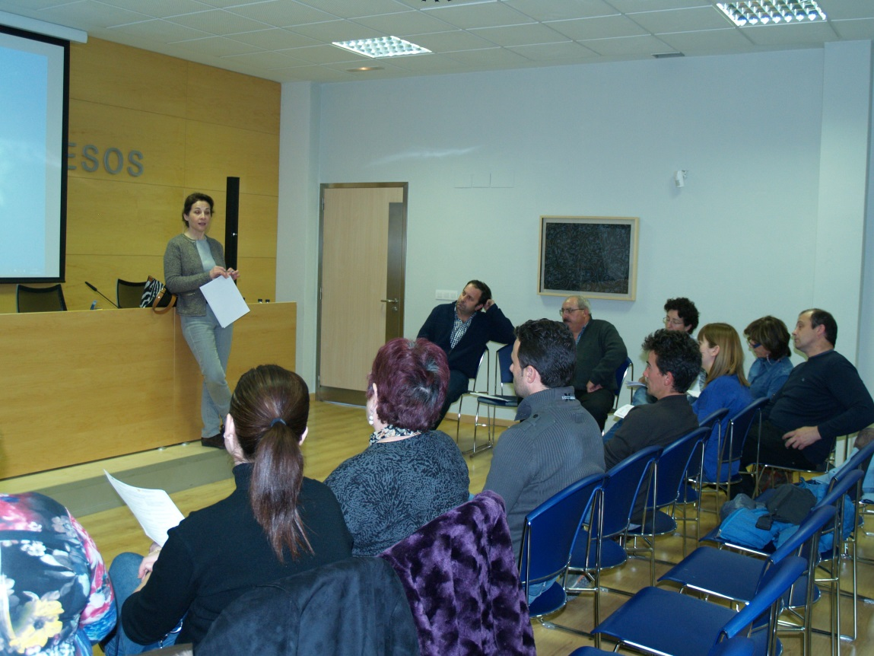
DINAMIZAR, PROPONER, MOSTRAR HERRAMIENTAS
Información a responsables municipales

Slide 9
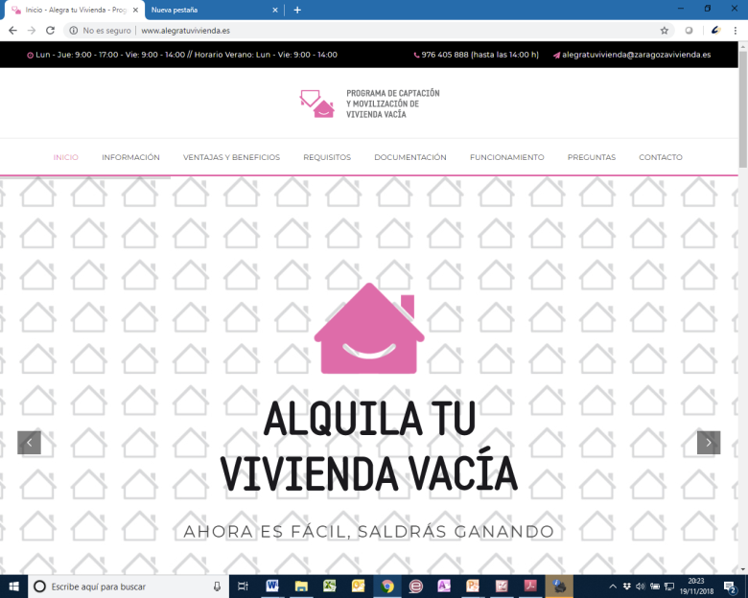
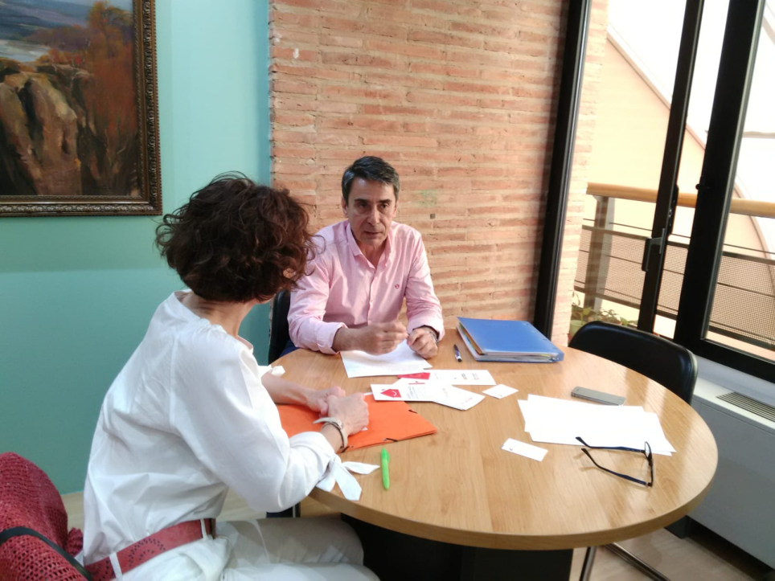
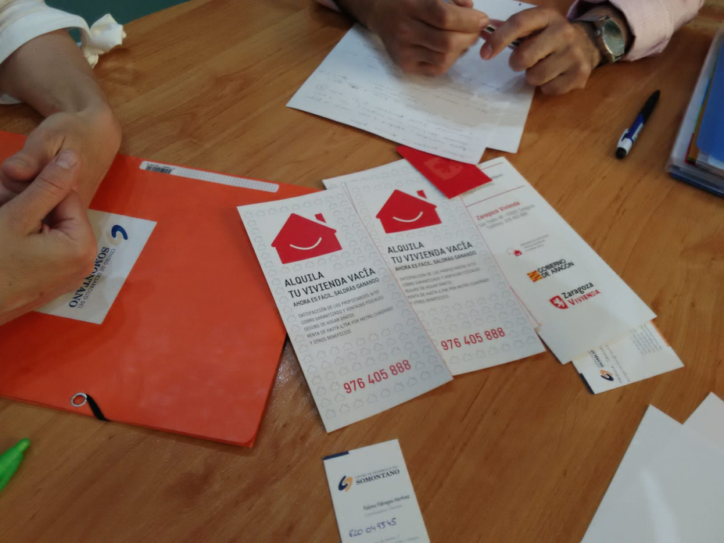
NECESIDAD DE VIVIENDA
Conocer experiencias para movilizar vivienda vacía

Slide 10
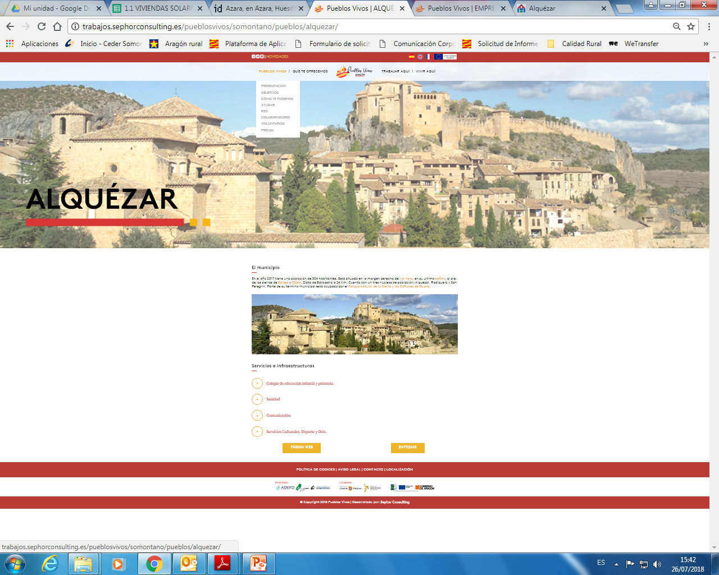
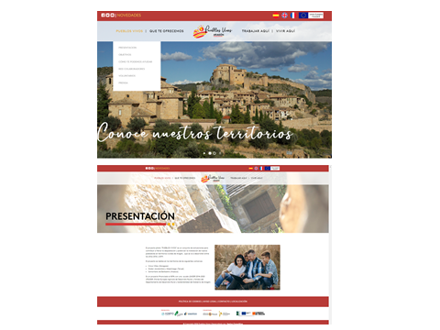
PÁGINA WEB
Recabar, archivar y publicar información de interés para potenciales nuevos pobladores.

Slide 11
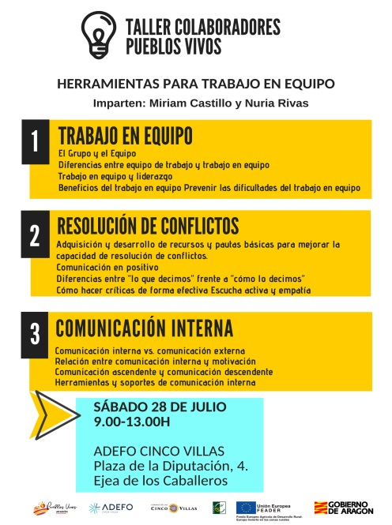
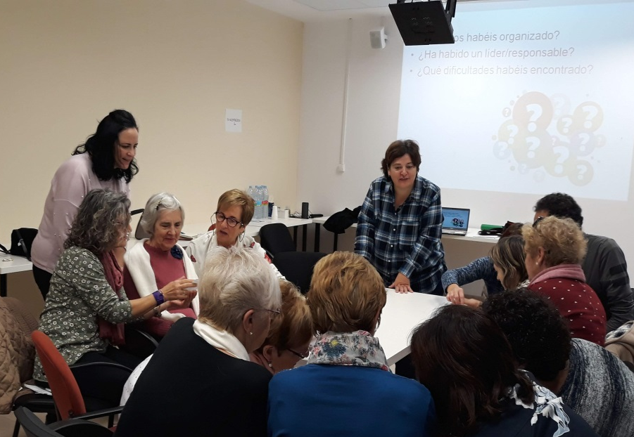
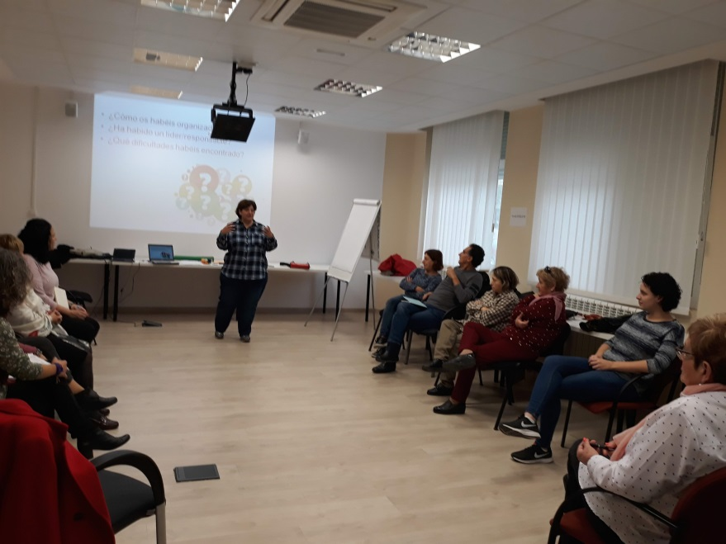
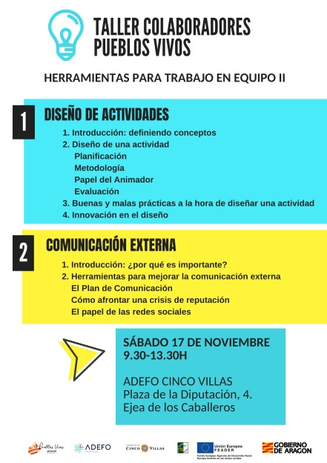
FORMACIÓN Y DINAMIZACIÓN DE ASOCIACIONES Y VIDA CULTURAL

Slide 12

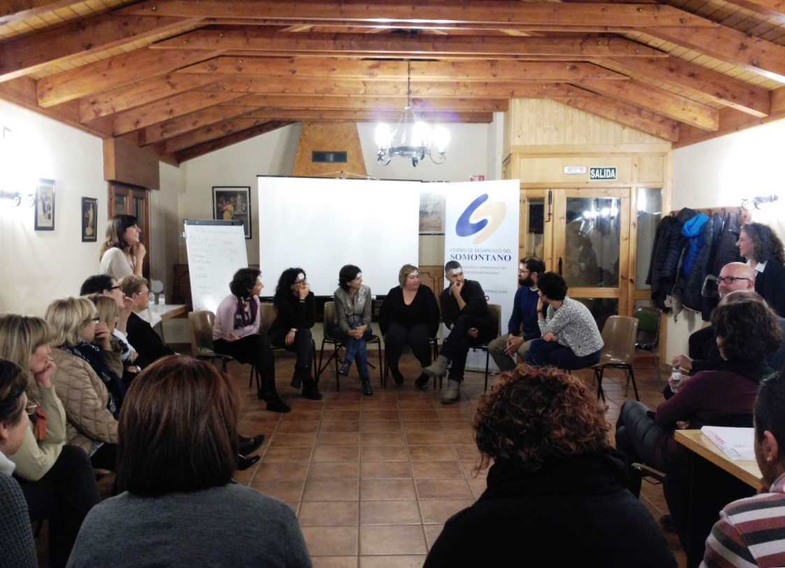
FORMACIÓN PARA MEJORAR LA ACOGIDA Y LA INTEGRACION

Slide 13

ACCIONES PARA CONTACTAR CON NUEVOS POBLADORES

Slide 14
Muchas gracias

